Slide 1
Разработка и внедрение политики безопасности организации или учреждения.
Маркетинговая компания

Slide 2

Введение
Быстрое развитие технологий и растущая зависимость от цифровых систем сделали информационную безопасность важнейшим аспектом современной деловой активности. Маркетинговые компании собирают, хранят и используют конфиденциальные данные клиентов, поэтому очень важно иметь комплексную политику информационной безопасности (ПИБ). Эта политика будет служить основой для защиты конфиденциальности, целостности и доступности информационных активов и обеспечивать соблюдение компанией соответствующих законов и нормативных актов.

Slide 3


Актуальность
Маркетинговая индустрия постоянно развивается и все больше полагается на технологии, что увеличивает риск кибератак и утечки данных.
Нарушения информационной безопасности могут привести к финансовым потерям, репутационному ущербу и юридическим последствиям.

Slide 4
Цели и задачи
Создать комплексную и эффективную программу информационной безопасности
Соблюдение соответствующих законов, нормативных актов и отраслевых стандартов
Обеспечить, чтобы все сотрудники осознавали свою роль в обеспечении информационной безопасности и следовали передовому опыту
Постоянно оценивать и повышать эффективность программы информационной безопасности
Выявить и оценить риски для информационных активов компании
Внедрить соответствующие средства контроля для снижения рисков и обеспечения защиты конфиденциальной информации
Разработать политику и процедуры контроля доступа, управления инцидентами, резервного копирования и восстановления данных
Обеспечить обучение и программы повышения осведомленности сотрудников о лучших практиках информационной безопасности

Slide 5





Структура маркетинговой компании
Отдел маркетинга и продаж
Департамент финансов и бухгалтерского учета
Отдел кадров
Администратор информационной безопасности

Slide 6
Периметр маркетинговой компании и объекты защиты
Периметр маркетинговой компании — это все физические и цифровые активы, системы и информация, принадлежащие компании или используемые ею, включая компьютеры, мобильные устройства, облачные сервисы и другие цифровые носители информации.
К объектам защиты маркетинговой компании относятся:
Коммерческие тайны компании, такие как информация о контрактах, финансовых отношениях и бухгалтерских данных.
Коммерческая тайна клиентов и партнеров, включая информацию об их активах, имуществе, платежах и страховых случаях.
Личные данные сотрудников компании и сотрудников клиентов, включая регистрационные номера автомобилей, водительские права и информацию о кредитных картах.

Slide 7
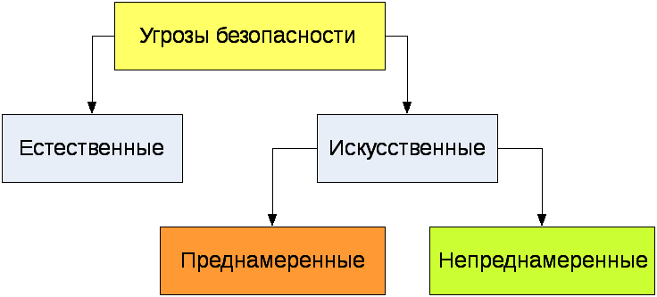
Угрозы безопасности

Slide 8
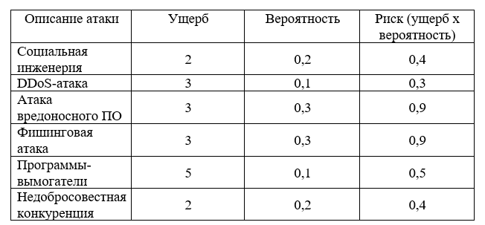
Оценка угроз, рисков и уязвимостей

Slide 9
Меры, методы и средства обеспечения защищенности информационных ресурсов
Административные и правовые меры:
Разработка и внедрение эффективной политики информационной безопасности;
Обеспечение соблюдения соответствующих законов и нормативных актов, касающихся информационной безопасности;
Установление четкой иерархии ролей и обязанностей;
Проведение регулярных обсуждений и брифингов с сотрудниками.
Организационные меры:
Обучение сотрудников методам обеспечения информационной безопасности;
Внедрение четкой и строгой иерархии ролей и обязанностей;
Наличие экстренной связи каждого сотрудника с полицией и пожарной службой (тревожные кнопки) и четких инструкций для всех сотрудников в случае возникновения чрезвычайной ситуации;
Строгий отбор сотрудников с привлечением полиции в случае необходимости.

Slide 10
Технические меры:
Защита важной корпоративной почты;
Защита личных документов, бумажных отчетов путем копирования и переноса информации на электронные носители, а также защита помещений, где хранятся документы;
Использование новейших мер безопасности (антивирусные продукты, брандмауэры, брендмауэр) на персональных компьютерах сотрудников и обязательное использование только лицензионных продуктов;
Внедрение VPN и шифрования для безопасной связи и хранения данных;
Регулярное резервное копирование данных.
Программные и аппаратные меры:
Гидроизоляция оборудования;
тщательный отбор сотрудников;
Обеспечение использования только лицензионного программного обеспечения.
Разграничение доступа к финансовому отделу;

Slide 11

Заключение
Применяя меры, соответствующие целям, маркетинговая компания может минимизировать риски опасных воздействий и их последствия, а также поддерживать необходимый уровень безопасности своих информационных ресурсов.

Slide 12


